Slide 1
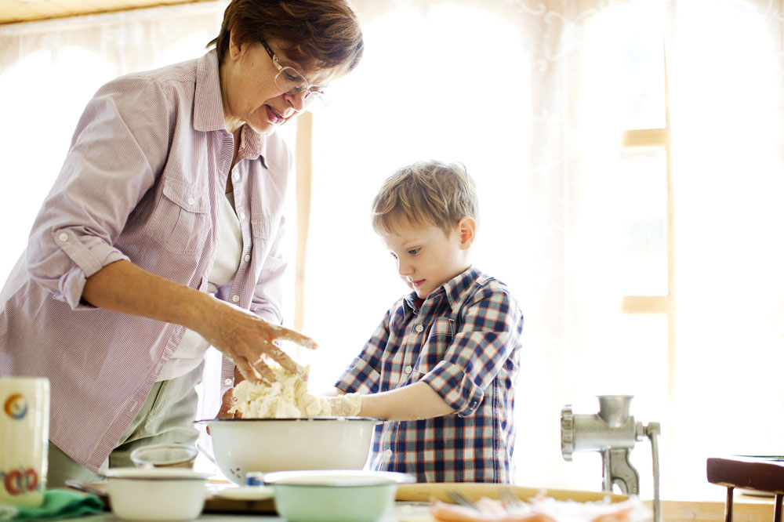
Boris
wonen (Rusland)
werken (moeder / bibliotheek)
wonen (grootmoeder)
bakken (brood)
lachen (altijd)
spelen (met vrienden)
maken (huiswerk)
leren (school)

Slide 2
Boris
wonen
werken
wonen
bakken
lachen
spelen
maken
leren

Slide 3
Boris
(Rusland)
(moeder / bibliotheek)
(grootmoeder)
(brood)
(altijd)
(met vrienden)
(huiswerk)
(school)

Slide 4
Boris

